Slide 1
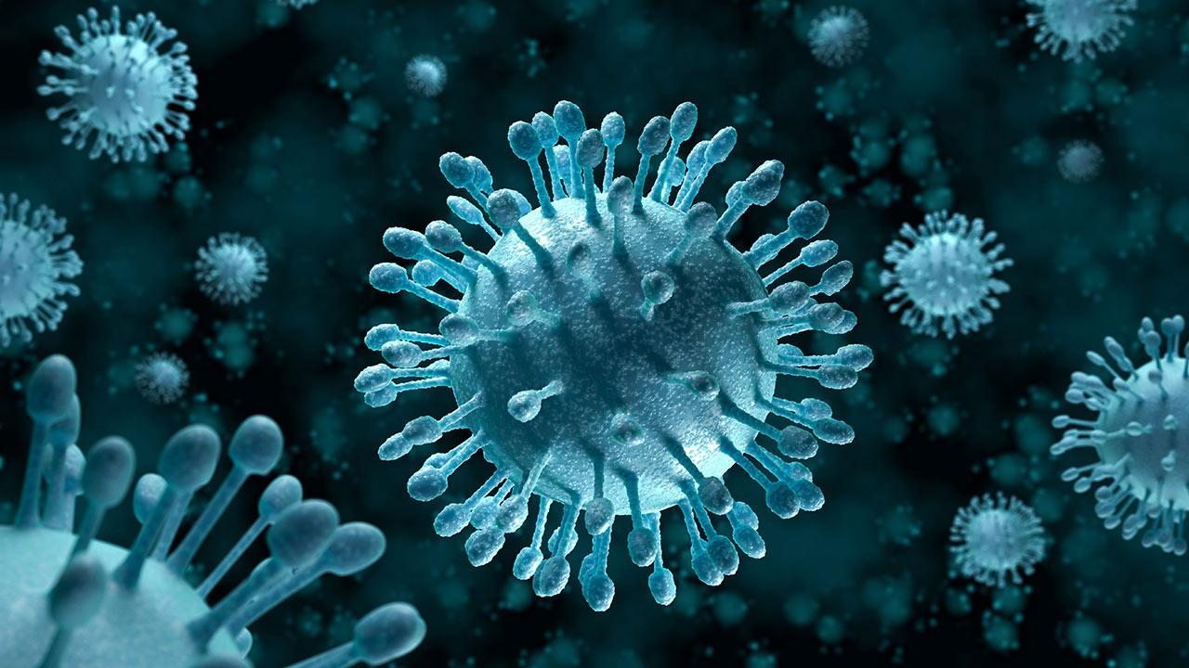
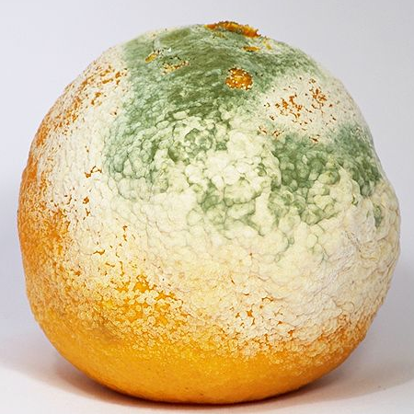
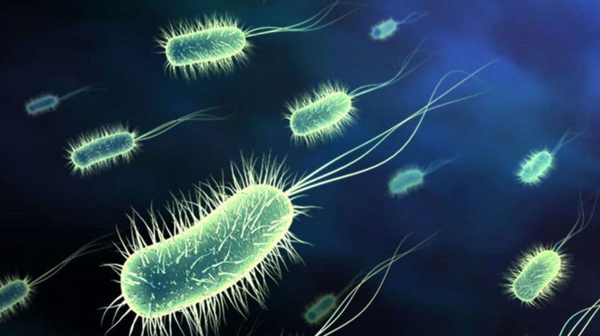

Slide 2

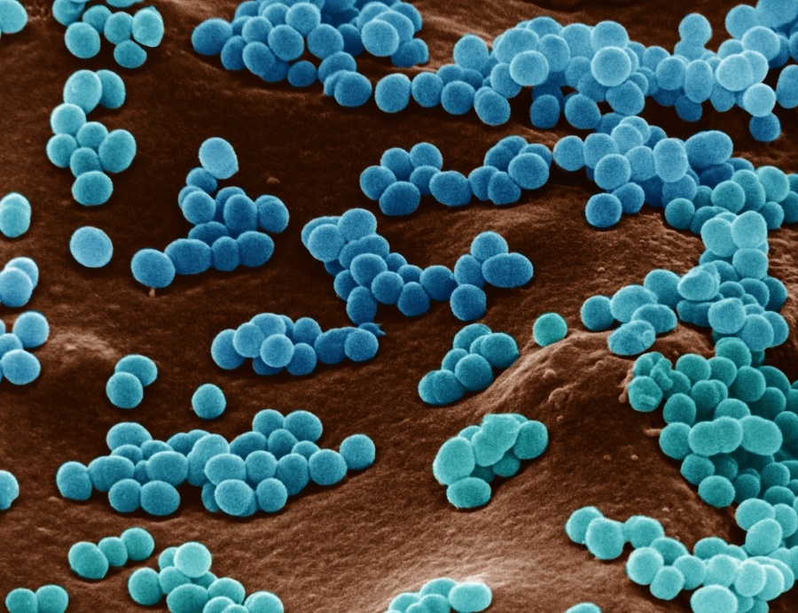
Mikroorganizmy žijúce s človekom

Slide 3


ATABÉKRI
BAKTÉRIA
EŇLPSE
PLESEŇ

Slide 4

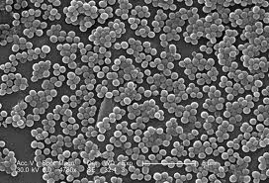
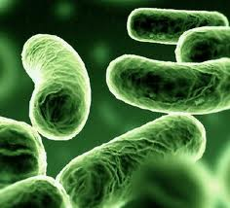
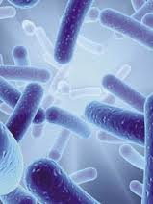
MIKROORGANIZMY
sú organizmy viditeľné len pod mikroskopom.

Slide 5

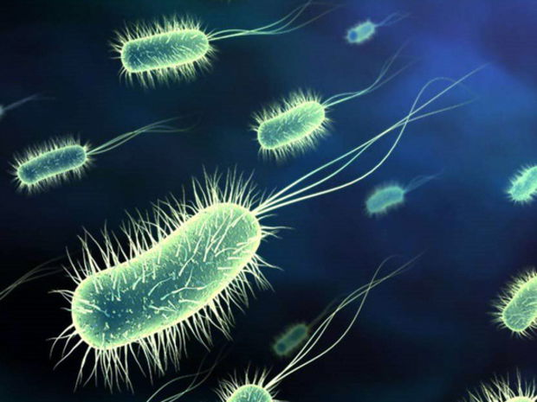
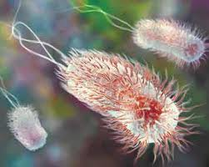
BAKTÉRIE

Slide 6

BAKTÉRIE
Rozkladné
Kvasné
Hľuzkové
Parazitické
Mliečne

Slide 7
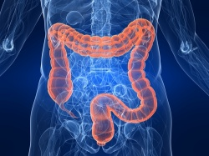
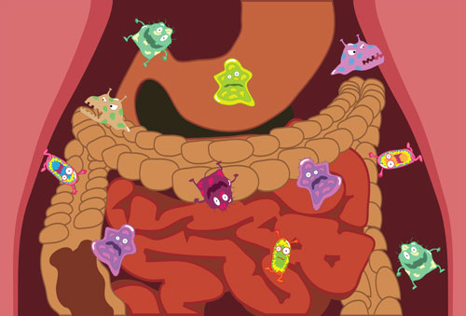
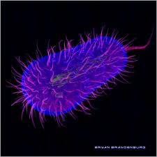
ROZKLADNÉ BAKTÉRIE

Slide 8
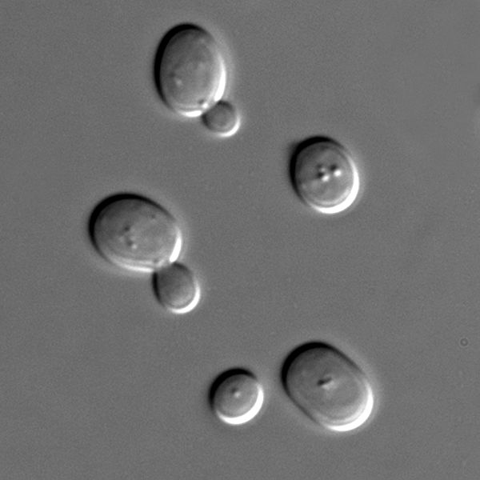
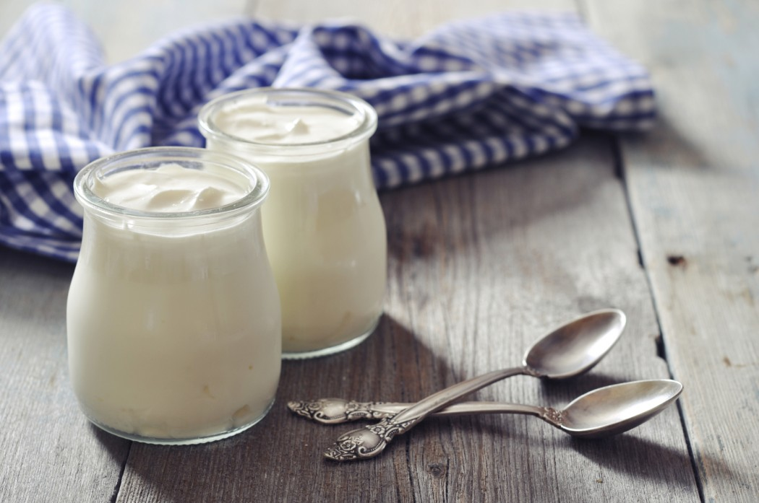
KVASNÉ BAKTÉRIE

Slide 9
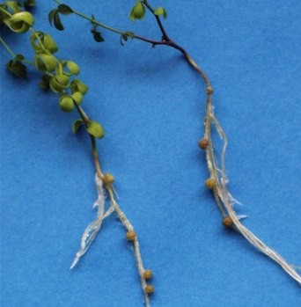
HĽUZKOVÉ BAKTÉRIE
žijú na koreňoch strukovín = fazuľa, hrach, bôb, sója
viažu dusík zo vzduchu a obohacujú ním pôdu

Slide 10
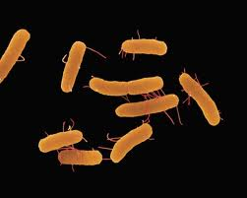
PARAZITICKÉ BAKTÉRIE
cudzopasia na živých organizmoch a získavajú z nich živiny
spôsobujú nákazlivé ochorenia, napr. tuberkulózu, salmonelózu

Slide 11
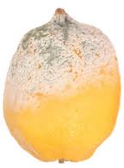
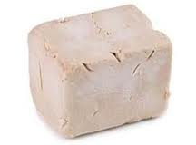
B:HUBY
v domácnostiach sa vyskytujú mikroskopické huby, niektoré sú užitočné, niektoré nežiaduce

Slide 12
HUBY
Plesne
Kvasinky

Slide 13
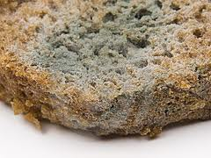
PLESNE
PAPLESEŇ ŠTETKOVITÁ tvorí zelenkavé povlaky na chlebe, ovocí atď.
Využíva sa pri tvorbe antibiotík, pretože obmedzuje rast baktérií.

Slide 14
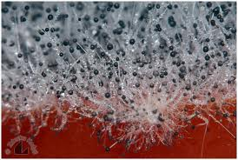
PLESEŇ HLAVIČKATÁ vytvára biele povlaky na pokazenom ovocí, zelenine a pečive.

Slide 15
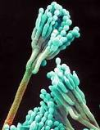
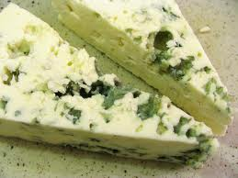
PLESNE
Niektoré plesne spôsobujú človeku nepríjemné plesňové ochorenia na koži a slizniciach.
Niektoré plesne sa využívajú pri výrobe plesnivých syrov – Niva, Encián.

